Slide 1
PCA的数学理解

Slide 2
PCA的数学理解
协方差矩阵
描述了各维向量进行线性组合的方差
从 随机变量 到 随机向量
测量的多维数据
每一维，是一个随机变量
整个数据：随机向量
向量 v 和 随机向量 X 的 乘积，得到另一个随机变量
对测量的多维数据
相当于每个样本，得到原始特征的加权线性组合值
v：权重，X：原始特征

Slide 3
向量 v 和 随机向量 X 的 乘积
例
v：三明治成分配比向量，比如：0.5，0.3，0.2
X：三明治三种成分的价格测量数据，连续测30天
3 * 30 的 矩阵
v * X：1*30 的向量，代表了这30天的三明治价格向量
三明治价格随机向量的方差
v^{T} * sigma * v

Slide 4
向量 v 和 随机向量 X 的 乘积
归一化后的乘积，相当于 v 与 X 中的各样本向量（如 x）的 点积
点积 的 几何解释
投影
即：x 在 v 上 的 投影
这个投影 的方差:
v^{T} * sigma * v

Slide 5
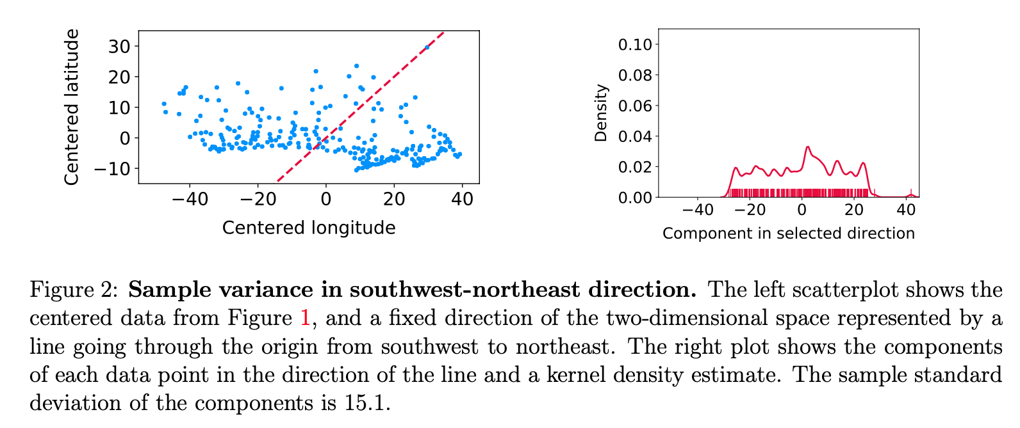
例：加拿大城市坐标在东北方向的投影
v：[1,1] 归一化
x：加拿大城市坐标 [x₁, x₂]
这个投影 的方差:
v^{T} * sigma * v

Slide 6
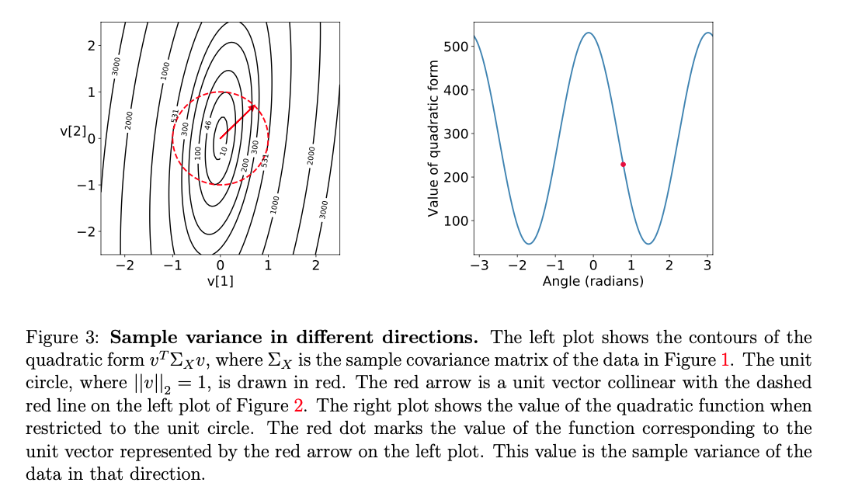
加拿大城市坐标矩阵在各个方向上的投影方差
主方向，就是投影后，方差最大的方向

Slide 7
Spectral 定理
线性代数
对称阵 可以 eigen分解
协方差矩阵就是对称的
eigen 分解得到的向量，对应的 eigenvalue lambda 就是 其 在这个方向上的投影的 方差
这些向量，还相互正交
叫：主方向
主元素 是 数据在 主方向 上 的投影
主元素 互不相关
这个特别重要

Slide 8
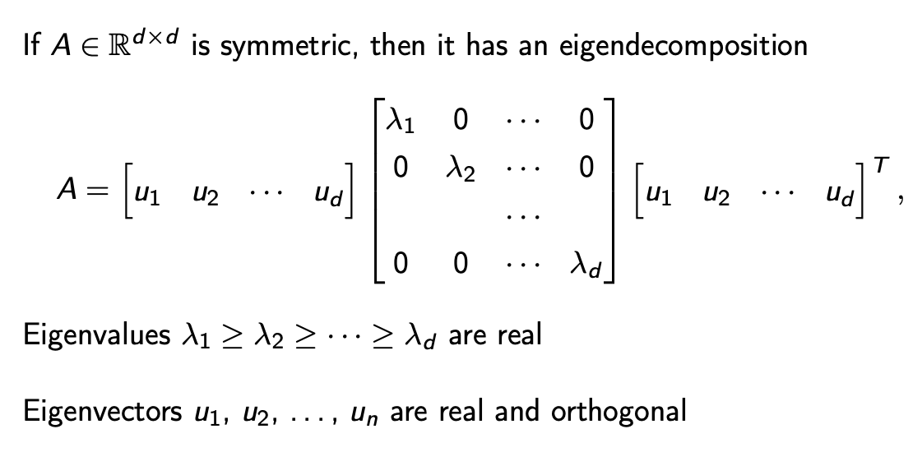
Spectral 定理

Slide 9
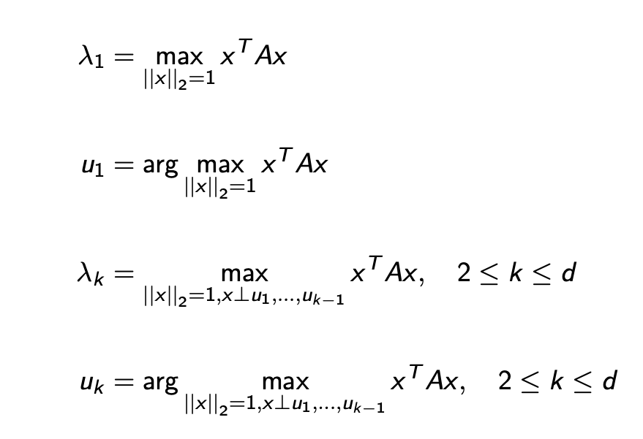
Spectral 定理

Slide 10
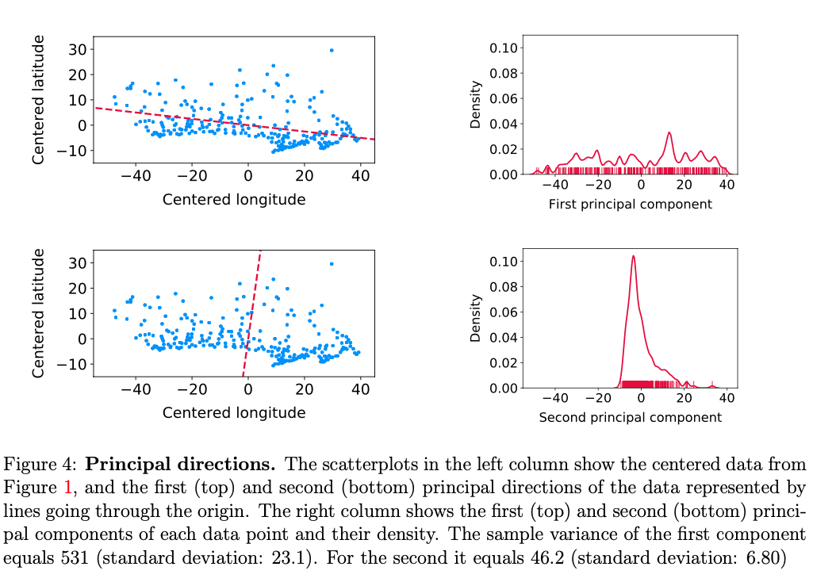
例：两个主方向及其投影

Slide 11
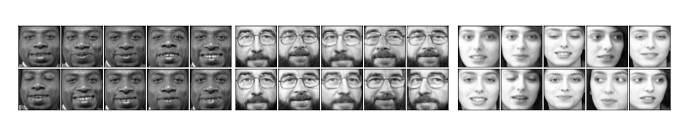
例：人脸数据
每个像素作为一维

Slide 12
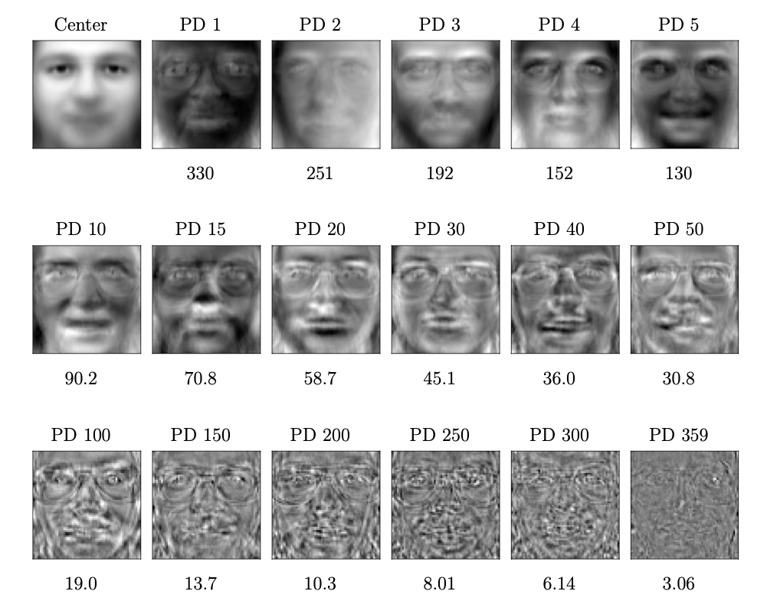
主元素

Slide 13
小结
PCA 提取 方差 最大/最小 的数据成分

Slide 14

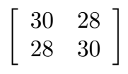


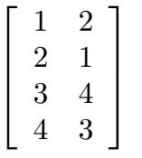
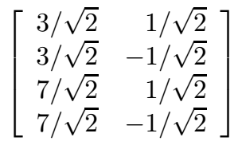
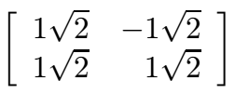

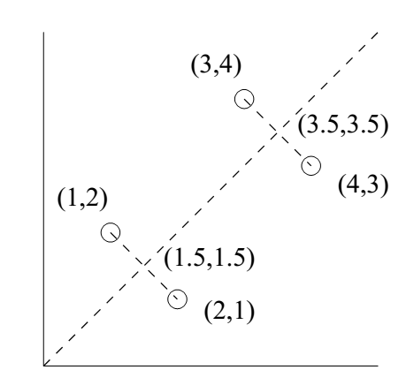
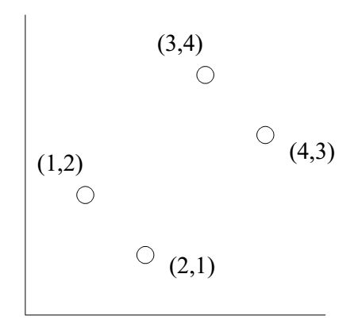
实现
逆时针45度旋转
主成分
原始数据2列的
方差最大的
线性组合
对称阵
特征向量
相互正交
数值反映了
该成分和各变量的
相关性
作为原始数据2列
线性组合的
权重
主特征向量
主成分向量
原始数据
按虚线旋转

Slide 15
实验
Carlos Fernandez-Granda， Covariance matrix 精要配套练习，
https://github.com/cfgranda/math-tools-nyu/blob/main/01%20Covariance%20Matrix.ipynb
天气数据
计算协方差矩阵, np.linalg.eig, 主元素，PCA
画图分析

Slide 16
阅读
Carlos Fernandez-Granda，Covariance matrix 精要，下载链接：https://cds.nyu.edu/wp-content/uploads/2021/05/covariance_matrix.pdf

